Slide 1
Yeni Medya Uygulamaları RTS- İLT238 – 2. Hafta Dr. Öğr. Üyesi Ergin Şafak Dikmen

Slide 2
Tasarım
“Ne zaman tanımlanmış bir amaç için birşey yapıyorsak , o zaman tasarlıyoruz”
Gillam Scott (Yale Universitesi Tasarım Bölümü)
Tasarım = Zeka + Sanal Yetenek
Ivan Chermayeff (reklamcı)

Slide 3
Tasarım
Ancak bir planlamanın, belirli bir süreç izleyerek ortaya çıkarılan ürünün olduğu yerde bir tasarımdan söz edilebilir.
Tasarım belirli sorunların ve/veya ihtiyaçların giderilmesi için yapılır.
Tasarım: çok net, kesin, belirli ama aynı zamanda da oldukça katmanlı ve karmaşık bir yapıya sahiptir.

Slide 4
Tasarım
Tasarım: Doğrudan zeka ve yaratıcılıkla ilişkilidir
Ancak bir planlamanın olduğu yerde bir tasarımdan söz edilebilir.
Tasarım sadece endüstriyel ürün tasarımı ya da ekranlarda gördüğümüz görsel tasarımlardan ibaret değildir.
Örnek 1:
Akşam yemeyi için sofra hazırlamak
Yemek sırasında kullanılacak tüm gereçler tasarlanması gerekir.
Mobilyalar ve mutfakta kullanılacak diğer gereçlerin mekan içerisinde konumlandırılması da belirli bir tasarım süreci gerektirir.

Slide 5
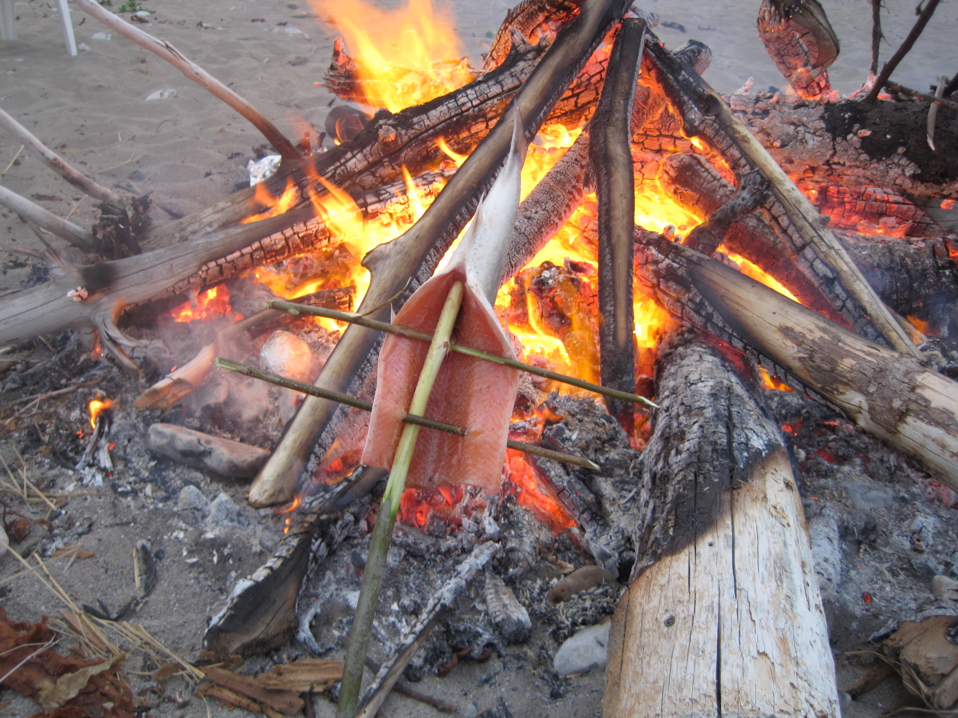
Tasarım: Örnek 2 Farklı Kamp ateşi yakma teknikleri
Tasarım = Problem çözmek
Ateş için nasıl başlatılacak?
Ne yakılacak?
Ateş için kullanılan odun seçimi
Odunların diziliş ve konumlandırma şekli
Ateşin yakılacağı yerin seçimi

Slide 6
Tasarım
Teknoloji geliştirkçe sadece basılı malzemeler değil;
Video, film, web ve sosyal medya ortamında kullanılan görsel malzemelerde grafik tasarım kapsamına girer.
Tasarım => Çok yönlü düşünme becerisi gerektirir

Slide 7
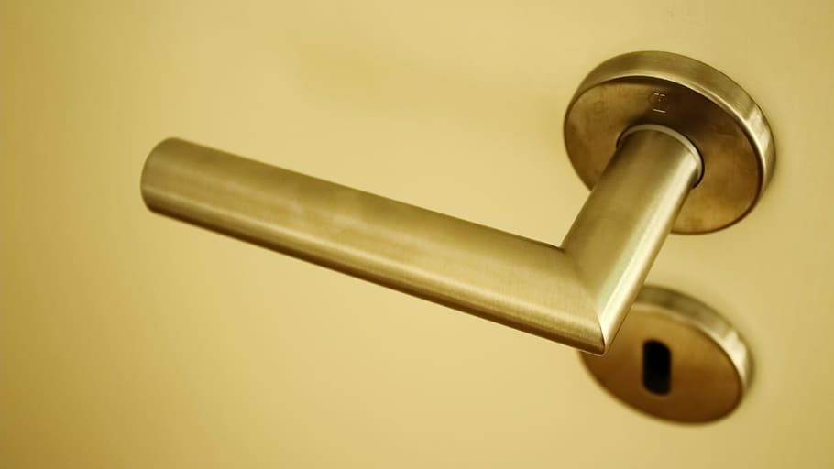
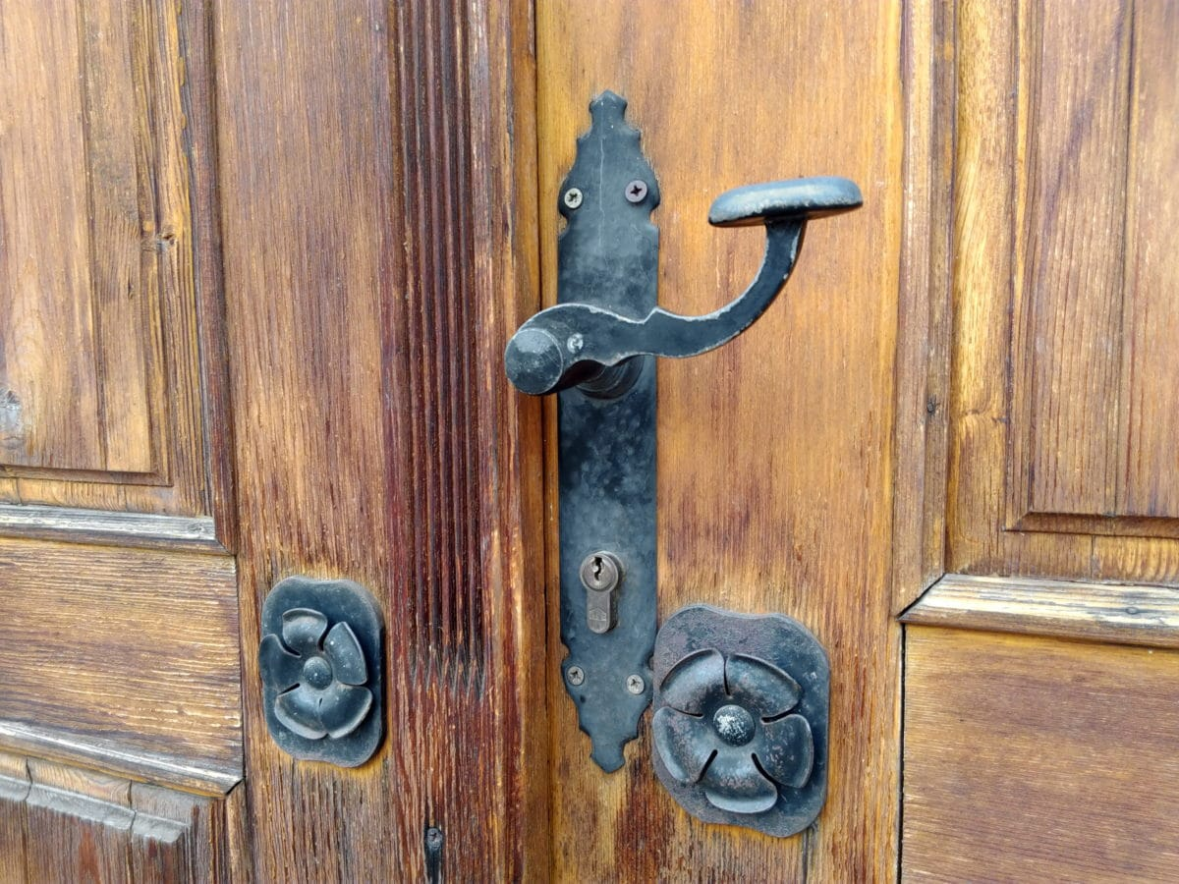
Endüstriyel Tasarım Kapı kollarının işlevi aynı olsa da zaman içerisnde büyük bir değişim göstermiştir. Kullanılan yere göre malzeme seçimi… tasarım…
Kullanım hakları CC - https://pixnio.com/tr/nesneleri/kapi-pencereler/ahsap-kapi-gate-door-ahsap-giris-kapi-kolu-anahtar-deligi
Kullanım hakları CC - https://www.piqsels.com/tr/public-domain-photo-suqhc

Slide 8
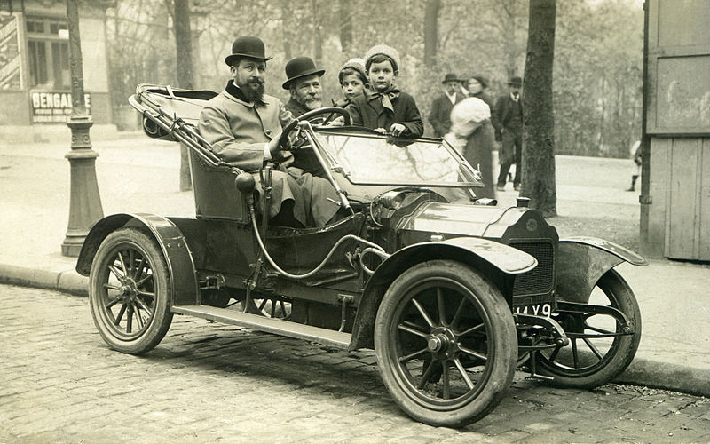
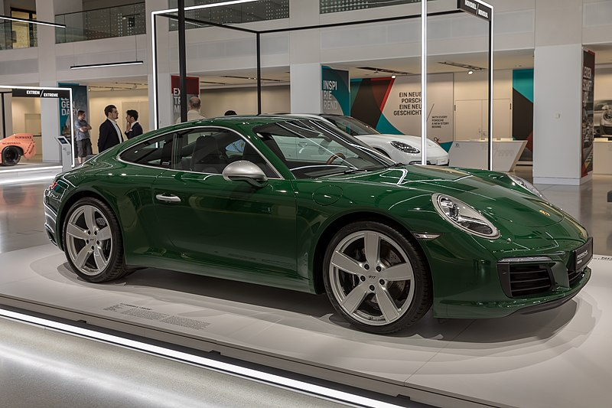
Örnek: Araba Tasarımı Zaman içerisinde, teknolojik gelişmelerele birlikte araba tasarımları büyük bir değişim göstermiştir. - Aerodinamik - Ergonomik
Kullanım hakları CC - https://commons.wikimedia.org/wiki/File:A_Brouhot_car_in_Paris,_1910.jpg
Kullanım hakları CC - https://commons.wikimedia.org/wiki/File:Porsche_911_No_1000000,_70_Years_Porsche_Sports_Car,_Berlin_(1X7A3888).jpg

